Slide 1

1

Slide 2

مروری بر روش های بازیابی تصاویر مشابه
دانشجو
داور گیوکی
استاد راهنما
دکتر غلامعلی منتظر
زمستان 93
2

Slide 3
سرفصل مطالب
1- تعریف مسئله
1- انواع روش های بازیابی تصاویر مشابه
  1-1- بازیابی میتنی بر برچسب زنی
  1-2- بازیابی مبتنی بر محتوا
2- انواع روش های بازیابی مبتنی بر محتوای تصویر
  2-1- روش های مبتنی بر رنگ
  2-2- روش های مبتنی بر بافت
  2-3- روش های مبتنی بر شکل
3- تکنیک های مختلف بازیابی محتوا محور تصاویر
  3-1- روش های سنتی
  3-2- روش های هوشمند
  3-2- روش های فیدبک مرتبط
4- روش بسته لغات تصویری
5-خلاصه
3

Slide 4
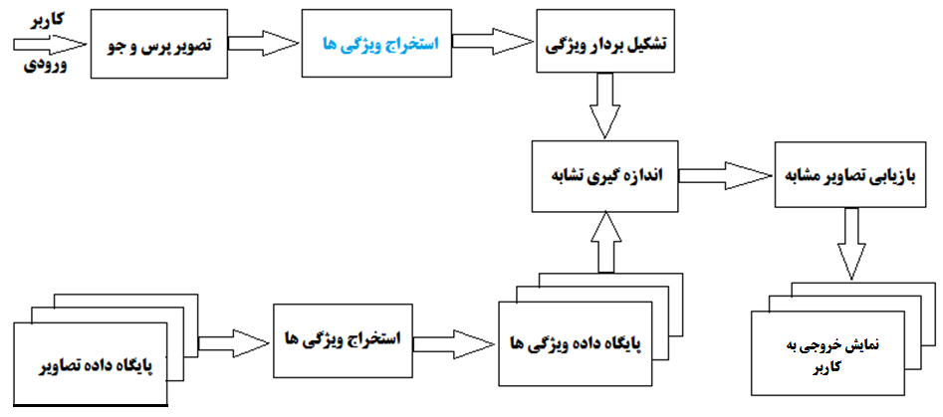
تعریف مسئله
نمونه‌ای از يك سيستم بازيابي تصوير
4

Slide 5
انواع روش های جست و جوی تصاویر
الف. جست وجوی مبتنی بر برچسب زنی
اختصاص برچسب هایی به تصاویر توسط نیروی کار انسانی
مشکلات جست وجوی مبتنی بر برچسب زنی
الف. وجود حجم وسیعی از تصاویر (مدت زمان طولانی، خسته کننده)
ب. سلیقه‌ای بودن
ج. قابل استفاده بودن تنها در یک زبان
د. عدم امکان توصیف همه تصاویر مد نظر با واژه‌ها
5

Slide 6
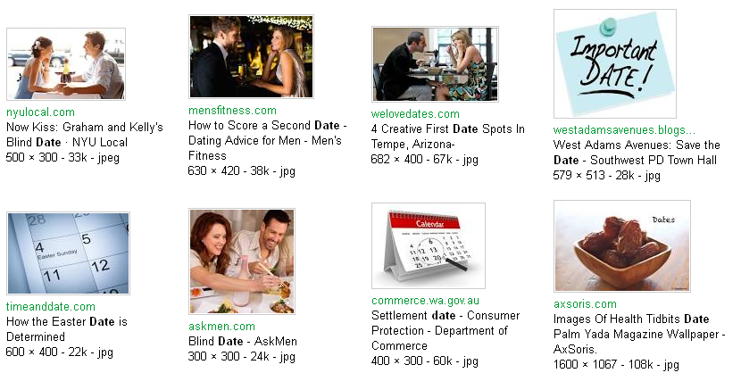
نمونه ای از جست و جو مبتنی بر برچسب زنی
الف. جست وجوی مبتنی بر برچسب زنی
اختصاص برچسب هایی به تصاویر توسط نیروی کار انسانی
مشکلات جست وجوی مبتنی بر برچسب زنی
الف. وجود حجم وسیعی از تصاویر (مدت زمان طولانی، خسته کننده)
ب. سلیقه‌ای بودن
ج. قابل استفاده بودن تنها در یک زبان
د. عدم امکان توصیف همه تصاویر مد نظر با واژه‌ها
(Datta et al 2008)
6

Slide 7
ب. جست وجوی مبتنی بر محتوای تصویر
در این روش ها از محتوای تصویر برای یافتن تصاویر شبیه به آن استفاده می شود یعنی محتوای تصویر با استفاده از توصیف گرهایی بیان می شود
الف- توصیف‌گرهای رنگ
ب- توصیف‌گرهای بافت
ج- توصیف‌گرهای شکل
7

Slide 8
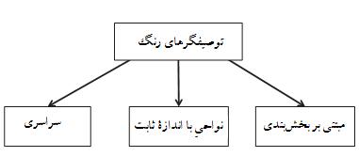
الف- توصیف‌گرهای رنگ
این توصیف گرها رنگ تصاویر را معیار مشابهت قرار می دهند.
تقسیم بندی آنها به صورت زیر است
8

Slide 9
مرور برخی روش های مبتنی بر رنگ
الف- ممان های رنگ
بسیار ساده و سریع ولی کم دقت
ب- هیستوگرام رنگ
ساده و با سرعت خوب اما نیاز به حافظه بالا دارد . عدم توجه به چینش پیکسلها. برای پایگاه داده‌هایی با تصاویر زیاد اصلاً مناسب نیست.
ج- بردار انسجام رنگ
در نظر گرفتن چيدمان پيكسل‌ها . تقسيم هيستوگرام به دو بخش منسجم و نامنسجم. مؤثر براي تصاوير با تغييرات يكنواخت
د- كرلوگرام رنگ
توزیع آماری پیکسلهای رنگی را در نظر می گیرد. یکی از موثرترین روشها است. اما حافظه مصرفی بالایی دارد
9

Slide 10
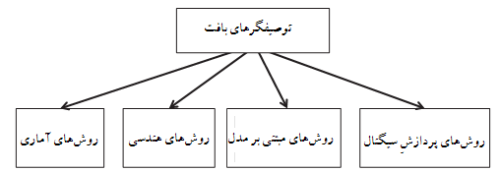
ب- توصیف‌گرهای بافت
به 4 دسته زیر تقسیم می‌شوند:
1- روش‌های آماری : استفاده از اطلاعات آماری (ماتریس هم‌رخدادی)
2- روش‌های هندسی: تحليل ويژگي‌هاي هندسي «عناصر بافت» مانند اندازه، شكل، ناحيه و طول
3- روش‌هاي مبتني بر مدل: سعی در تخمین بافت با استفاده از توزیع‌های آماری
4- روش‌هاي پردازش سيگنال: اعمال فيلترهايي (در حوزه‌هاي فرکانس و مكان) روي تصوير
10

Slide 11
مرور برخی روش های مبتنی بر بافت
الف- ماتريس هم‌رخدادي
اين ماتريس تعداد دفعاتي‌كه دو پيكسل معين i و j در فاصلة d و در جهت D از هم در كل تصويرظاهر شده‌اند را نشان مي‌دهد.
ب- مدل خودبرازش
مدل خودبرازش روشي آماري است كه در آن هر پيكسل تصوير يك متغير تصادفي فرض مي‌شود.
ج- استفاده از تبدیل موجک
استفاده از داده های آماری ضرایب به عنوان ویژگی هاي تصوير. این دسته روش‌ها از بهترین روش‌ها هستند
11

Slide 12
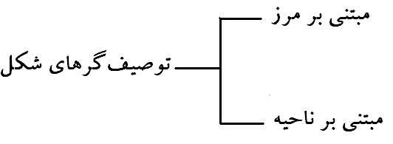
ج- توصیف‌گرهای شکل
مهم‌ترین ویژگی‌ها (به دلیل پرمعنا بودن)
نیاز به اعمال الگوریتم‌های اضافی چون بخش‌بندی و تشخیص شیء
به دو دستة کلی تقسیم می‌شوند :
12

Slide 13
مرور برخی روش های مبتنی بر شکل
الف- ممان های هو
بسیار ساده و کارا و نسبت به چرخش، انتقال و تغییر مقیاس شکل نامتغیر هستند. اما دارای اطلاعات اضافی هستند زیرا بر هم متعامد نیستند
ب- ممان های زرنیک
مجموعه‌ای از چند جمله‌ای‌های متعامد هستند که روی دایره‌ای به شعاع واحد تعریف می‌شوند. محاسبه آنها زمانبر است. نیاز به پیش پردازش هایی دارند. نسبت به چرخش نامتغیر و در برابر نویز بسیار مقاوم هستند
13

Slide 14
الف- هر یک از روش‌های مذکور مزایا و معایبی دارند و بر ویژگی‌های خاصی از تصویر تکیه دارند.
ب- هر یک از روش‌ها روی پایگاه داده‌های خاصی و برای کاربردی خاص تعریف شده‌اند
ج- استفاده از ترکیب روش‌ها کارایی بالاتری را از خود نشان داده‌است زیرا اطلاعات بیشتری از تصویر جمع می‌شود
د- ویژگی‌های محلی قدرت تمایز بالایی به دست می‌دهند اما نسبت به نویز حساس هستند
ه- ویژگی‌های سراسری قدرت تمایز کمتر اما نسبت به نویز پایدارتر هستند
و- مهم‌ترین نکتة قابل تأمل این است که ویژگی‌ها باید مکمل هم باشند طوری که بتوانند جوانب مختلف تصویر را توصیف کنند.
ی- ویژگی‌های یک توصیفگر خوب : فشرده بودن- سریع بودن- راحتی کار با آن
شكاف‌ها و چالش‌ها
14

Slide 15
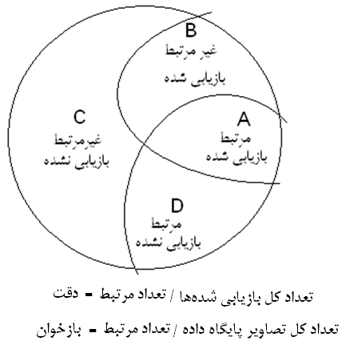
معیارهای ارزیابی یک سیستم بازیابی تصاویر
15

Slide 16
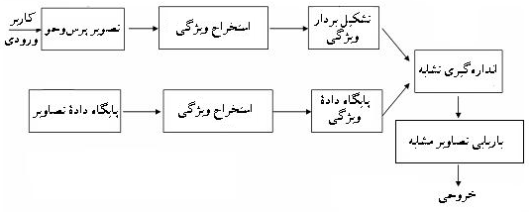
تکنیک های مختلف بازیابی محتوا محور تصاویر
  1- روش های سنتی
  2- روش های هوشمند
  3- روش فیدبک مرتبط
  1- روش های سنتی
16

Slide 17
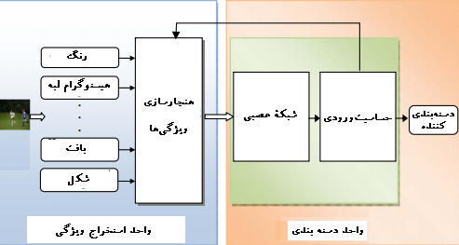
  2- روش های هوشمند
17

Slide 18
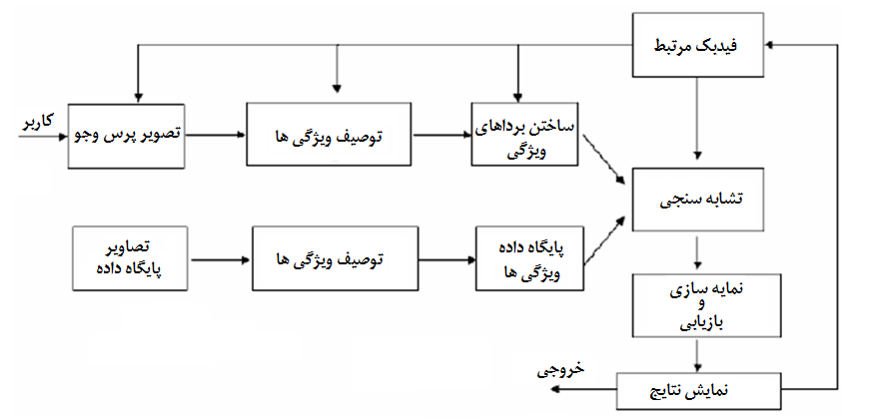
  3- روش فیدبک مرتبط

Slide 19
مدل بسته لغات تصویری
1- تقسیم تصویر به نواحی/قطعات
2- توصیف قطعات تصویر (استخراج ویژگی‌ها)
3- کوانتایزکردن توصیف‌گرها برای ساختن دایرۀ لغت با استفاده از روش‌های خوشه‌بندی
4- شمارش تعداد وقوع هر لغت در هر تصویر و ساختن هیستوگرام لغات
5- آموزش دسته‌بندی کننده‌های مختلف برای آموختن هیستوگرام لغت مربوط به هر دسته
19

Slide 20
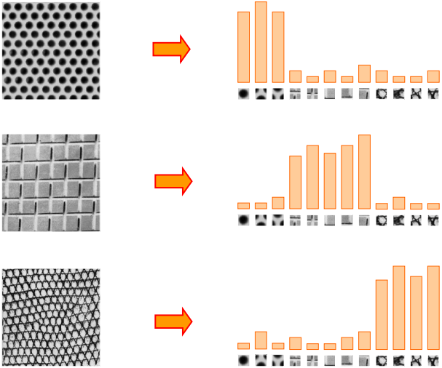
نمایش کیف لغات تصویری برای سه تصویر بافتی
20

Slide 21
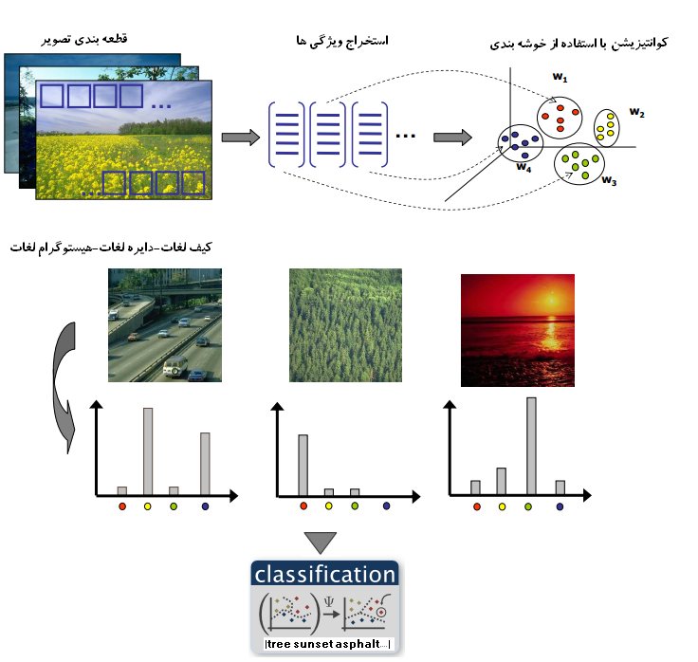
به طور خلاصه داریم :
21

Slide 22
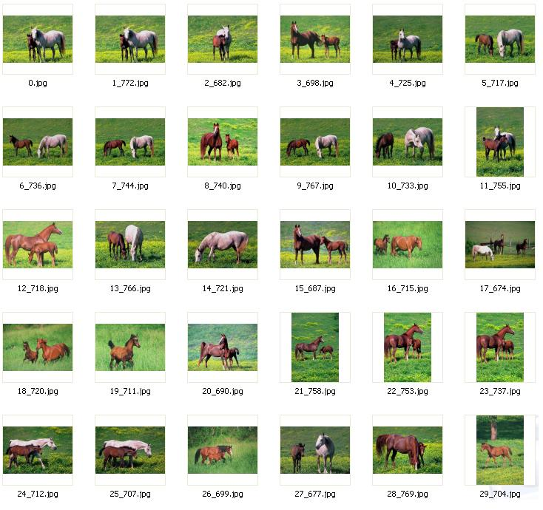
نتایج بازیابی با استفاده از تبدیل موجک
22

Slide 23
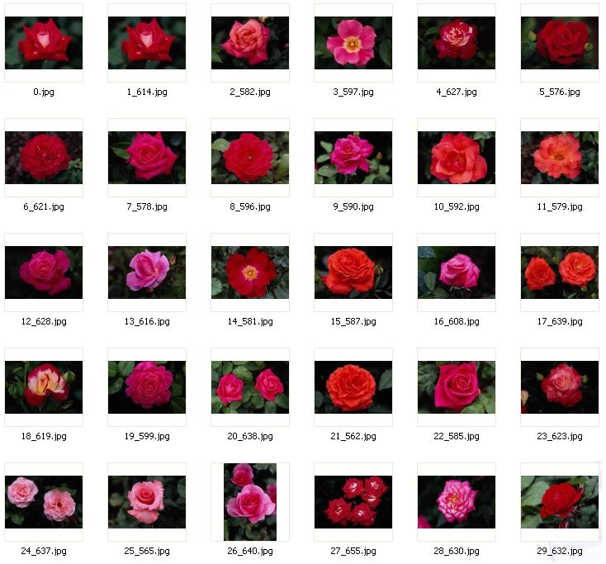
23

Slide 24
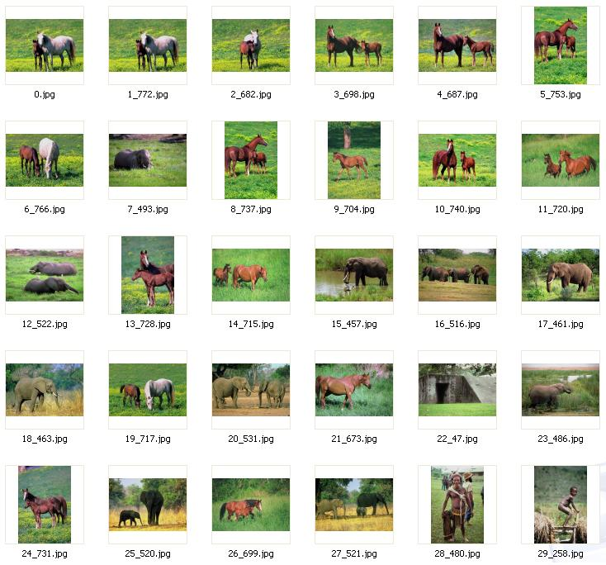
نتایج بازیابی با استفاده از کرلوگرام رنگ
24

Slide 25
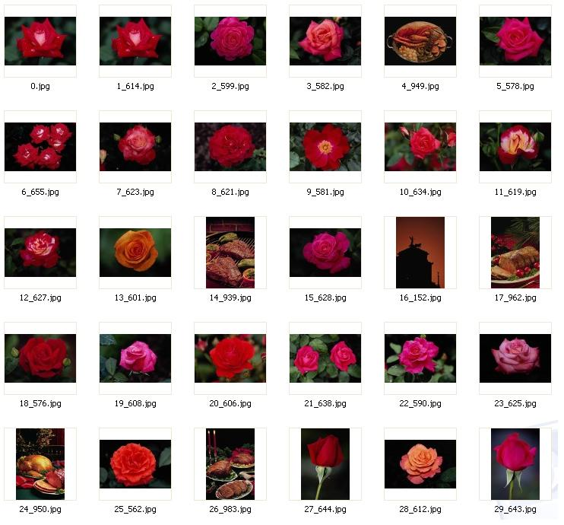
25

Slide 26
26

Slide 27
جمع بندی
1- معرفی روش های مختلف بازیابی تصاویر
2- دسته بندی انواع روش های رایج بازیابی محتوامحور تصاویر
3- بیان مزایا و معایب هر یک از روشها
4- مرور برخی روش های رنگ، بافت و شکل
5- تکنیک های مختلف بازیابی تصاویر مشابه
6- معرفی روش بسته لغات تصویری
27

